Slide 1
الاسم الممنوع من الصرف ( 1 )
الصف الثامن

Slide 2
التعلم القبلي
عدد أقسام الكلام

Slide 3
التمهيد
مشهد تمثيلي

Slide 4
أهداف الدرس:
تعريف الممنوع من الصرف.
معرفة حالات منع الاسم من الصرف.
إعراب الممنوع من الصرف.
توظيف الممنوع من الصرف توظيفا صحيحا.

Slide 5
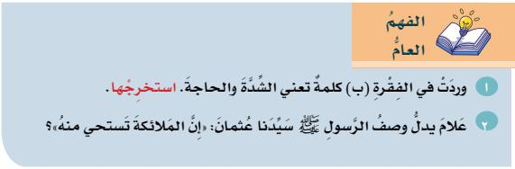
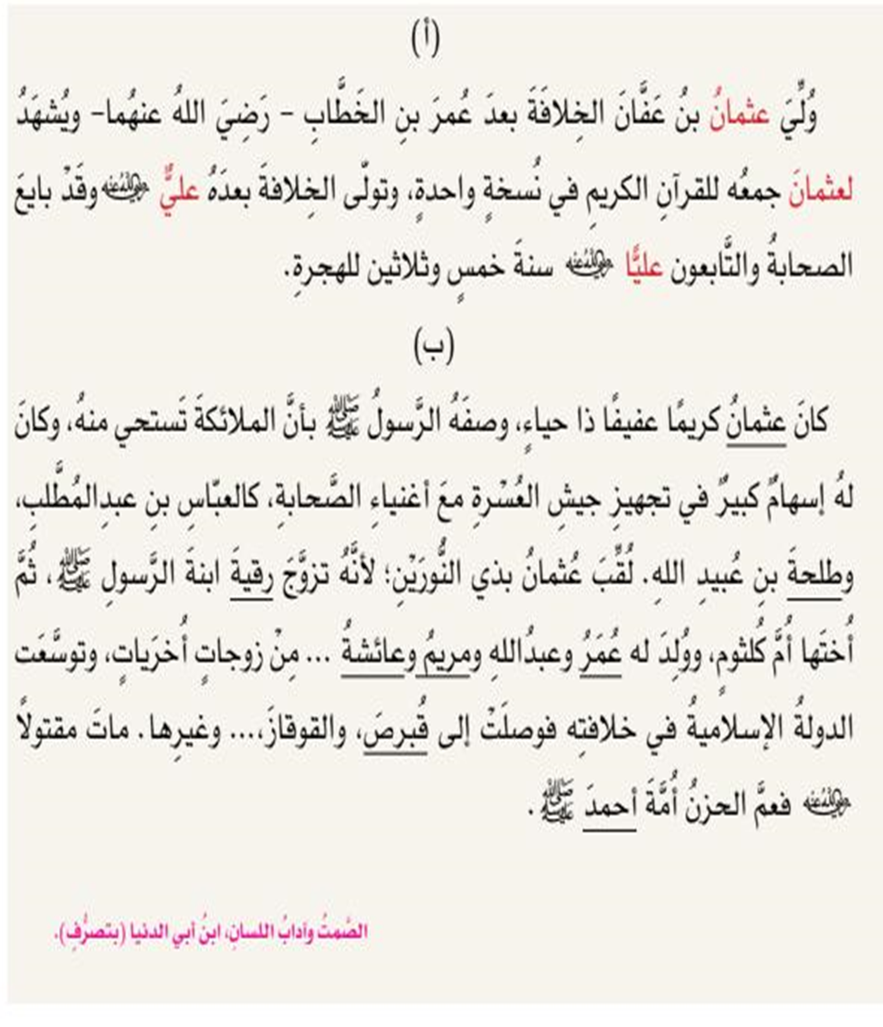
العسرة
لأنه كان ذا حياء شديد

Slide 6
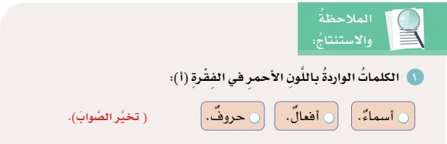
لعلي
علي
لعثمان
عثمان
أسماء

Slide 7
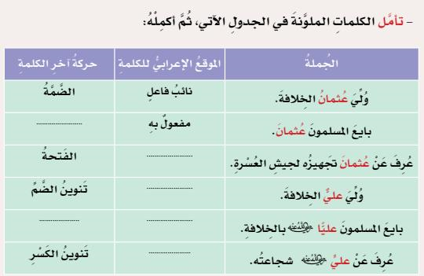
الفتحة
اسم مجرور
نائب فاعل
تنوين الفتح
مفعول به
اسم مجرور

Slide 8
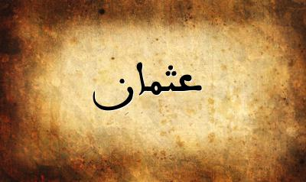

لماذا لم يلحق التنوين كلمة (عثمان ) ؟ ولم في حالة الجر كانت علامة جرها الفتحة نيابة عن الكسرة ؟
لأن كلمة ( عثمان ) ممنوعة من الصرف

Slide 9

الممنوع من الصرف
نستنتج:
هو الاسم الذي لا ينون ويكون علامة جره الفتحة نيابة عن الكسرة

Slide 10
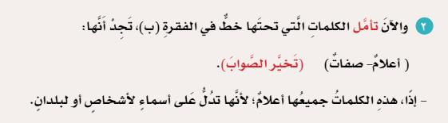

اسم العلم : اسم يدل على شخص بعينه لا يشاركه فيه غيره ولا يحتاج الى قرينه

Slide 11
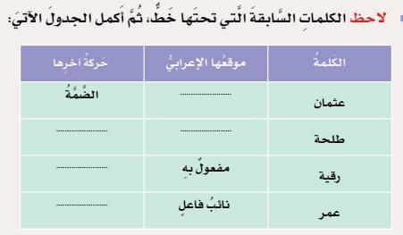
اسم كان
الفتحة
اسم معطوف
الفتحة
الضمة
ما سبب منع الأسماء السابقة من الصرف ؟
أنها أعلام

Slide 12
متى يمنع العلم من الصرف
على وزن ( الفِعِل )
على وزن ( فُعَل )
أعجميا يزيد عن ثلاثة أحرف
مؤنثا
منتهيا بألف ونون زائدتين
مثل
أمجد ، يعرب
مثل
جُمِح
مثل
إدريس ، إبراهيم
مثل
خديجة ، زينب
مثل
زيدان ، يقضان ..

Slide 13
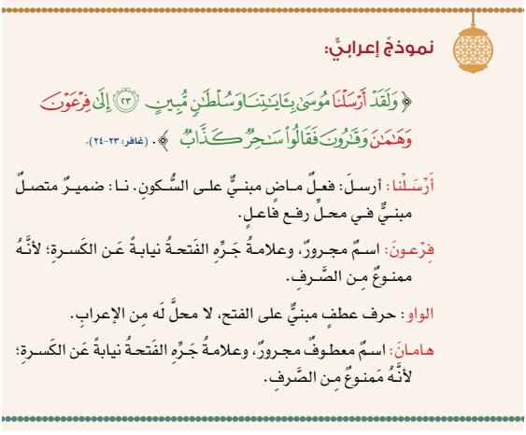

Slide 14
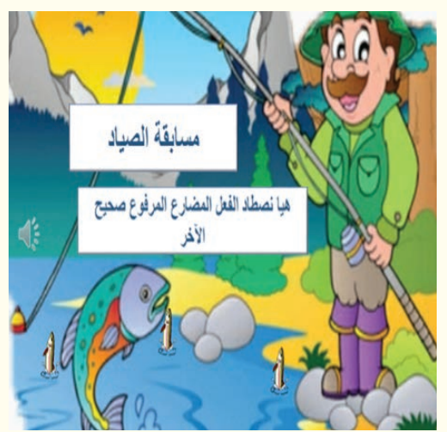
استراتيجية الصياد
قم باصطياد الأسماء الممنوعة من الصرف من الجمل الآتية:
فاطمة بنت محمد سيدة نساء الجنة.
يرسمُ الرسامُ لوحةً رائعةً.
زُحَل أحد الأجرام السماوية .
يجـري الماءُ بين الوديــانِ.

Slide 15
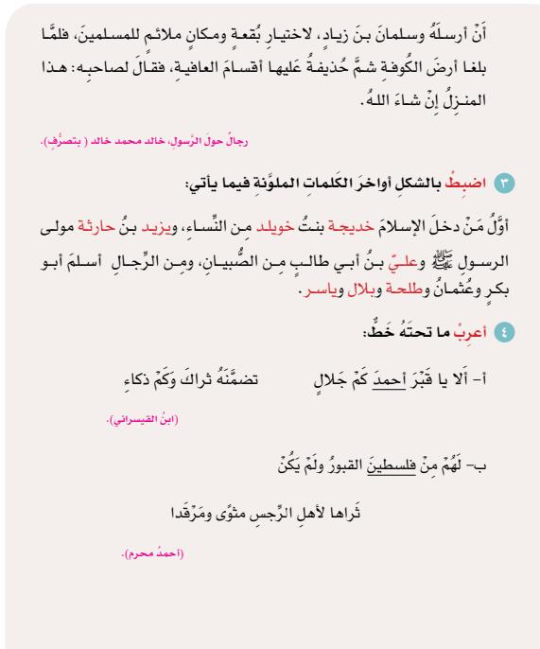
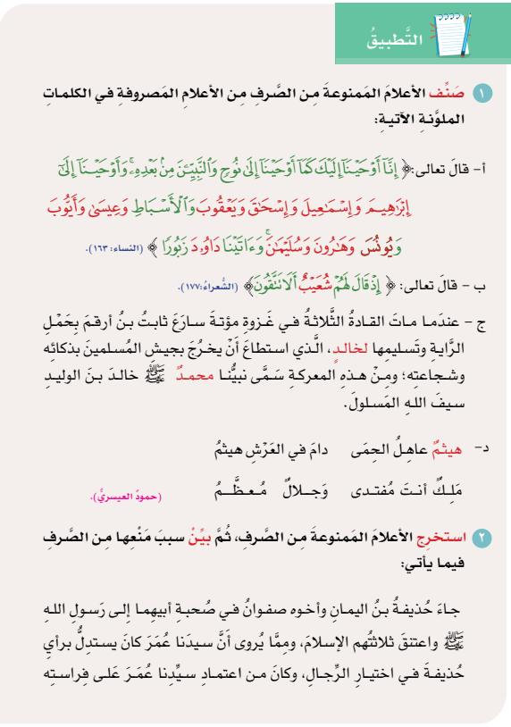



لأنه انتهى بألف ونون زائدتين
مضاف إليه مجرور وعلامة جره الفتحة عوضا عن الكسرة لأنه ممنوع من الصرف
اسم مجرور وعلامة جرة الفتحة عوضا عن الكسرة لأنه ممنوع من الصرف
لأنه على وزن فُعل
علم منتهي ألف ونون
علم مذكر منتهي بتاء التأنيث

Slide 16
الواجب المنزلي
صفحة 141
التطبيق رقم 3

Slide 17
شكرا على حسن المتابعة

